Slide 1
Внедрение механизма информированного общественного мониторинга и обратной связи
с населением в МО г.Алматы
Председатель Совета ПМСП
Главный врач ГП№5 Г.А.Камбарова

Slide 2
В Послании Главы государства Касым-Жомарта Токаева народу Казахстана от 2 сентября 2019 года «Конструктивный общественный диалог – основа стабильности и процветания Казахстана» одним из направлений является обратная связь с населением. Общественный диалог, открытость, оперативное реагирование на нужды людей являются приоритетами в деятельности государственных органов. Кроме того, необходимо обеспечить качество и доступность медицинских услуг.
2

Slide 3
Анализ текущей ситуации
По заданию МЗ РК в 2020 году было начато пилотное внедрение МИОМОС, которое осуществлялось в 17 пилотных медицинских организациях РК, целью которого являлось содействие повышению доступности, качества и эффективности системы оказания услуг, и снижение финансовых рисков для населения, вызываемых серьезными проблемами со здоровьем.
В рамках Проекта, были проведены мероприятия по активной информационно-разъяснительной работе с населением методом прямых коммуникаций работников здравоохранения с населением/пациентами, а также использование средств информирования и проактивной обратной связи о системе здравоохранения РК, о выгоде ОСМС, объемах предоставляемой медицинской помощи, о правах и возможностях граждан, в том числе в рамках нового Кодекса о здоровье народа и системе здравоохранения РК. Это способствовало повышению информированности населения и открытости системы в целом, что подтверждают положительные отзывы пациентов и членов комитетов ОДЗ пилотных медицинских организаций.
3

Slide 4
Анализ текущей ситуации
Заседания фокус-группы из представителей населения/пациентов, проводились координаторами МО с целью определить проблемы, с которыми сталкиваются пациенты при обращении в МО. Задачами фокус-группы из представителей населения/пациентов являлись содействие повышению доступности качества и эффективности оказания услуг диспансерным больным и разработка рекомендаций и предложений для системы здравоохранения по повышению удовлетворенности населения.
Заседания фокус-групп из представителей специалистов МО, проводились координаторами МО с целью эффективного решения проблем предоставления медицинской помощи. Задачами фокус-групп из представителей специалистов МО являлись обсуждение проблем предоставления медицинской помощи в данном МО с точки зрения специалистов, оценивание возможности решения выявленных проблем и подготовка предложений на рассмотрение Комитета ОДЗ. Далее итоги заседаний фокус-групп передавались в созданные при МО Комитеты ОДЗ (общественного доверия к здравоохранению).
4

Slide 5
Международный опыт
Привлечение населения к принятию решений в области планирования вопросов услуг здравоохранения доказало свою эффективность, и оно может осуществляться в разных формах, как например анкетирования пациентов в медицинской организации, опрос пациентов во время приема, встречи с населением, опрос в фокус группах и т.д. Во многих общинах как в развитых, так и в развивающих странах для обеспечения привлечения населения к принятию решений в области планирования услуг используются встречи сообществ с местной властью, а также общественные комитеты.
5

Slide 6
Международный опыт
В Литве широко распространены комитеты общественного здоровья, создаваемые на муниципальном уровне, участвующие в формировании стратегии здоровья на местном уровне, стратегии по борьбе с употреблением алкоголя, табака и наркотических веществ, а также общими мероприятиями по продвижению здоровья.
В Финляндии на локальном уровне большую роль играют местные управляющие органы, которые организовывают встречи, опрос местных жителей, а также привлекают заинтересованные стороны в принятии решений в области поддержания здоровья .
6

Slide 7
Цели и задачи МИОМОС
Цель проекта: определить потребности и действовать в партнерстве с группами населения, пациентами, членами их семей, представителями местных сообществ для полной реализации потенциала своего здоровья на всех этапах жизни человека с ориентиром на их отклик и союз с медицинской организацией.
Задачи для внедрения МИОМОС:
1) Организация семинар-совещаний и формирование целевых аудиторий, фокус групп для определения конкретных задач и проведение тематических опросов пациентов и персонала в медицинских организациях.
2) Согласование и принятие ключевых запросов, задач, рекомендаций и предложений с участниками целевых групп, экспертами, лидерами сообществ, руководителями и представителями медицинских организаций.
7

Slide 8
Цели и задачи МИОМОС
3) Информирование и координация мер, принятых медицинской общественностью по улучшению оказания качества услуг здравоохранения населению по итогам социологического опроса, интервьюирования, встреч и заседаний.
4) Создание Комитета общественного доверия к здравоохранению при медицинской организации для осуществления позитивных преобразований, адаптированных к нуждам населения.
5) Документация и освещение результатов семинар-совещаний, заседаний фокус-групп и Комитета ОДЗ для информирования широкого круга заинтересованных лиц.
6) Формирования культуры активного участия населения в вопросах здоровья и услуг здравоохранения, а также создание возможности для обеспечения качественной, интегрированной помощи и поддержки пациентов, членов их семей на всех этапах жизни.
7) Использование положений Хартии о правах пациентов на основе международного и отечественного опыта.
8) Улучшение коммуникаций и отношений специалистов медицинских организаций и местного населения.
8

Slide 9
Основные принципы внедрения МИОМОС:
социальная ориентированность
толерантность
открытое информирование
обратная связь
коллегиальность
научная обоснованность
целесообразность
справедливость
дружелюбность
креативность
9

Slide 10
Задачи Комитета ОДЗ
1. Изучение нужд и мнения населения касательно деятельности медицинской организации.
2. Анализ общественного мнения, выявление проблем и выработки предложений и рекомендаций.
3. Информирование МО о нуждах и потребностях сообщества в области здоровья при планировании развития организации.
4. Установление и развитие конструктивного диалога и социального партнерства между населением и медицинской организацией, населением и общественностью.
5. Мониторинг и оценка реализации согласованного плана мероприятий по улучшению деятельности МО.
10

Slide 11
Результаты пилотного внедрения МИОМОС:
1. Разработка для Министерства и УОЗ/УЗ рекомендаций и предложений по улучшению показателей здоровья населения, качества медицинской помощи, сервиса обслуживания и способов информирования населения на основе механизма общественного мониторинга и обратной связи и диалога с населением;
2. Разработка проектов нормативно-правовых документов по созданию Совета общественного доверия к здравоохранению при организациях здравоохранения;
3. Разработка методического руководства по проведению социологических опросов среди населения, в фокус-группах среди населения, специалистов здравоохранения и общественности;
11

Slide 12
Результаты пилотного внедрения МИОМОС:
4. Разработка проекта Концепции внедрения МИОМОС в организациях здравоохранения во всех регионах РК;
5. Разработка проекта Хартии о правах пациентов и отношениях сторон в сфере здравоохранения;
Таким образом, для обеспечения устойчивого социально-экономического развития государства результаты и основные принципы пилотного внедрения МИОМОС необходимо применять в Республике Казахстан, что приведёт к улучшению показателей здоровья населения, качества медицинской помощи, сервиса обслуживания и способов информирования населения на основе механизма общественного мониторинга и обратной связи и диалога с населением.
12

Slide 13
Ожидаемые результаты внедрения МИОМОС
В результате проводимой работы в рамках МИОМОС будут:
согласно Астанинской Декларации по ПМСП (Глобальная конференция по ПМСП от Алма-Атинской декларации к всеобщему охвату услугами здравоохранения и Целям в области устойчивого развития. Астана, Казахстан, 25-26 октября 2018 г.) будут реализованы права населения по вовлечению здравоохраненческий процесс;
будут реализованы права граждан на мониторинг и управление по осуществлению доступности и качества медицинской помощи;
улучшена информированность населения о своих правах и обязанностях, о проводимых реформах в сфере здравоохранения, деятельности фонда ОСМС;
13

Slide 14
Ожидаемые результаты внедрения МИОМОС
усилено общественное влияния на процессы планирования и принятия решений в сфере здравоохранения;
будет повышена прозрачность и ответственности провайдеров медицинских услуг;
будет создана обратная связь и диалог, взаимопонимание и доверие между пациентами и специалистами в области здравоохранения;
повысится качество и улучшится доступность предоставляемых медицинских услуг и сервиса населению;
повысится удовлетворенность пациентов и медицинских работников;
улучшатся показатели здоровья граждан.
14

Slide 15
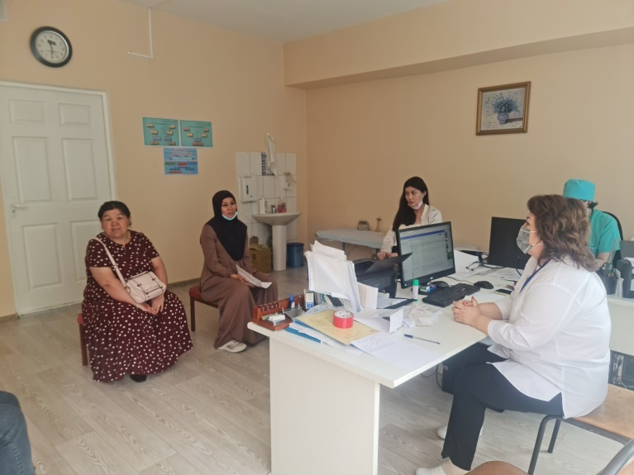
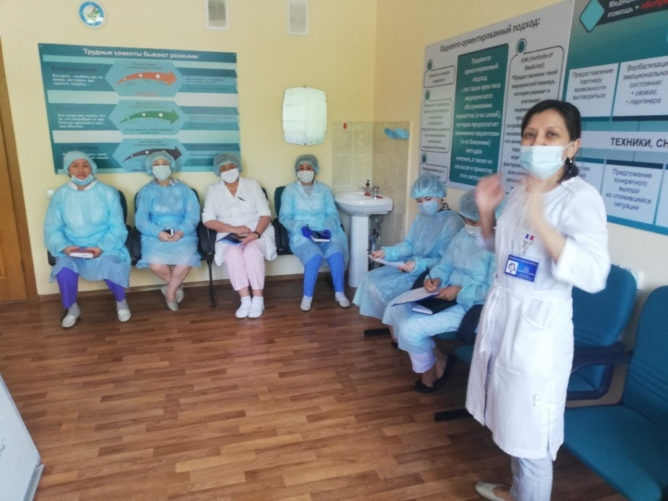
РЕАЛИЗАЦИЯ ПРОЕКТА МИОМОС
На регулярной основе проводятся встречи с населением и медицинским персоналом для информирования о проводимой работе. За период внедрения МИОМОС проведено 52 фокус группы с населением и мед персоналом

Slide 16
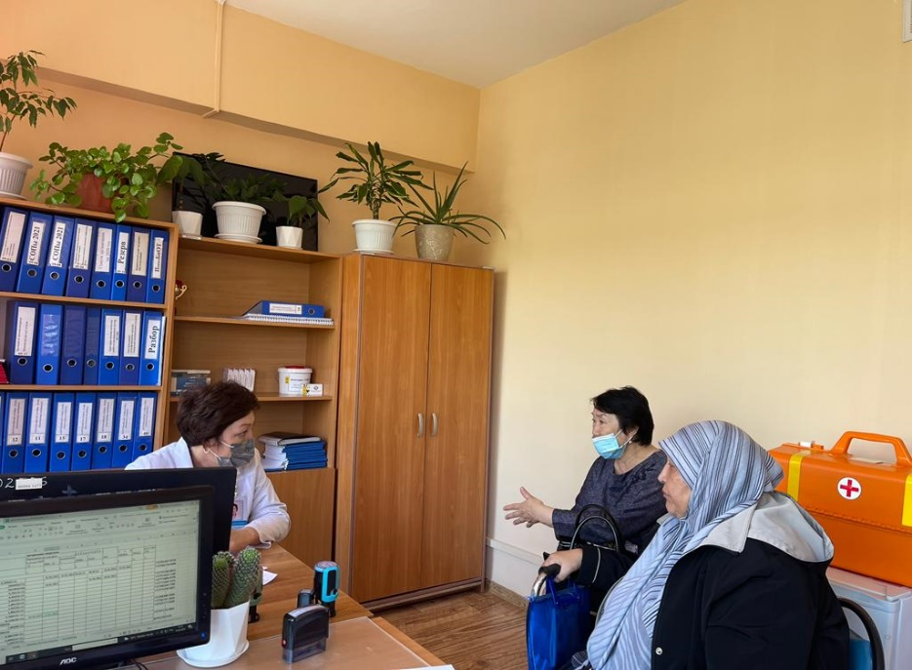
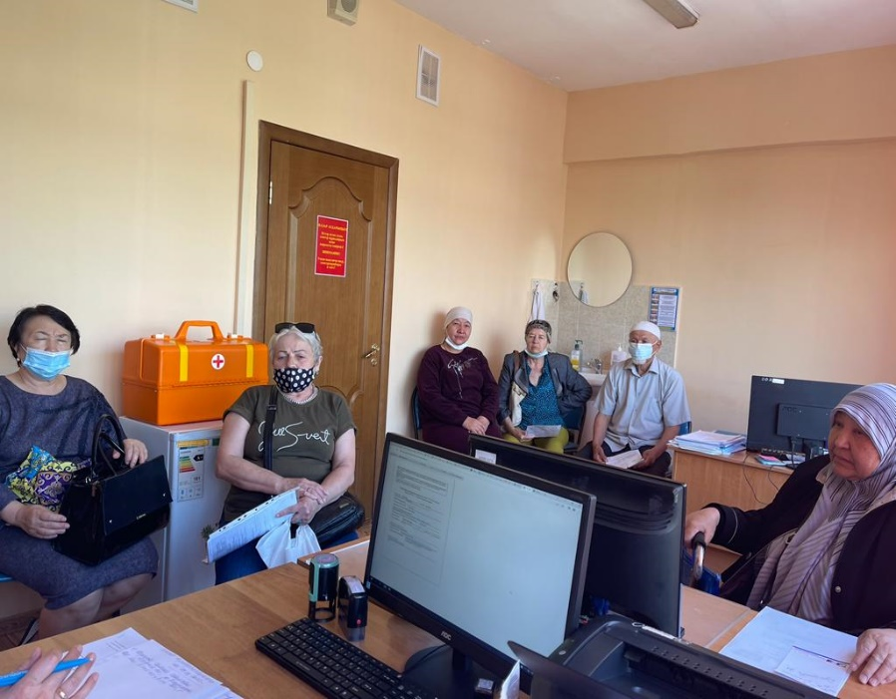
РЕАЛИЗАЦИЯ ПРОЕКТА МИОМОС
На регулярной основе проводятся заседания Комитета общественного доверия к здравоохранению. За период внедрения МИОМОС проведено 24 заседаний.

Slide 17
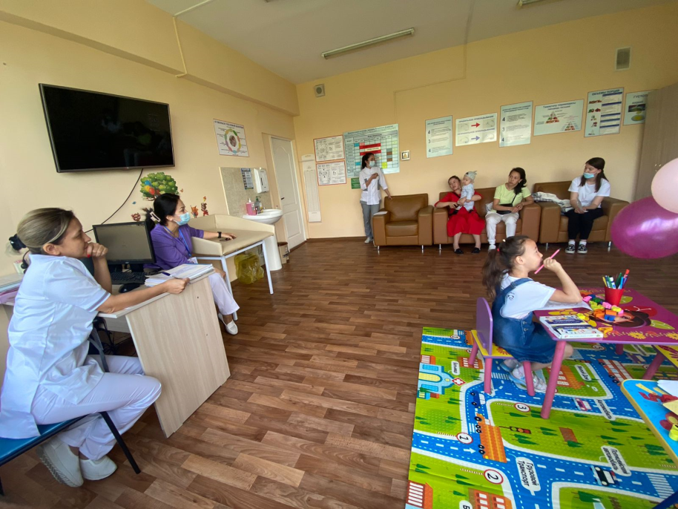
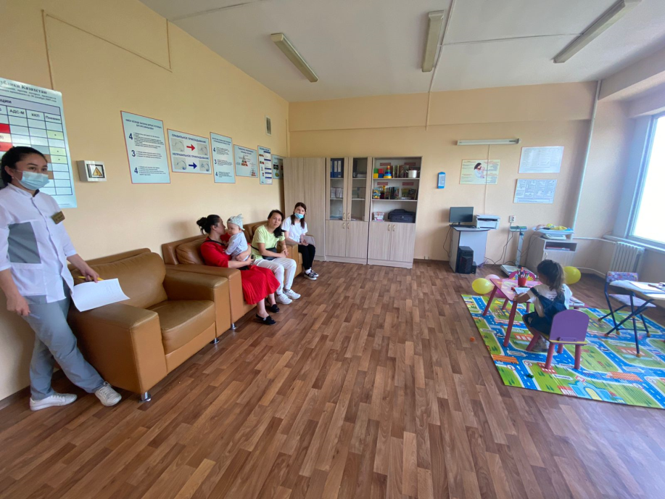
РЕАЛИЗАЦИЯ ПРОЕКТА МИОМОС

